Slide 1
Zakládáme
seismickou
stanici

Slide 2
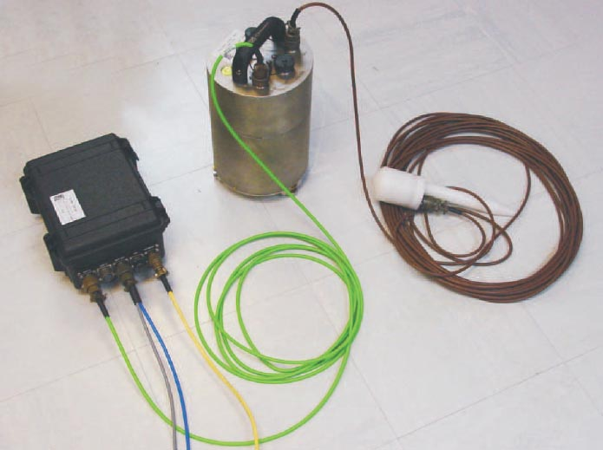
Seismická stanice
Potřebujeme:
Penize
Seismograf
Registrační aparaturu
Operátora
(Přístup na internet)

Slide 3
Seismograf - princip
Vertikální seismograf - video

Slide 4
Seismogram není pohyb půdy
Pohyb půdy: x
Seismogram: V(s)
Seismograf
V(s)/x = G *A * H(s)
G … gain constant
H(s) … přenosová charakteristika
$$H\left(s\right)= \frac{\prod_{n=1}^{N}{(s−z_{n})}}{\prod_{m=1}^{M}{(s−p_{m})}}$$
A … konstanta, A*H(s) = 1

Slide 5
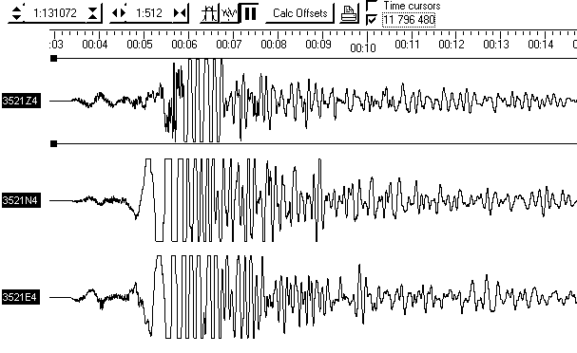
Seismograf - rozdělení
Krátkoperiodické
rohová perioda < 10 sec
levné
vhodné pro lokaci zemětřesení
Širokopásmové
rohová perioda > 10 sec
drahé
problém s dynamikou pro silná blízká zemětřesení
Přístroje na silné pohyby půdy – akcelerograf
registruje zrychlení půdy až do několika g
nutný pro zdrojové studie blízkých zemětřesení

Slide 6
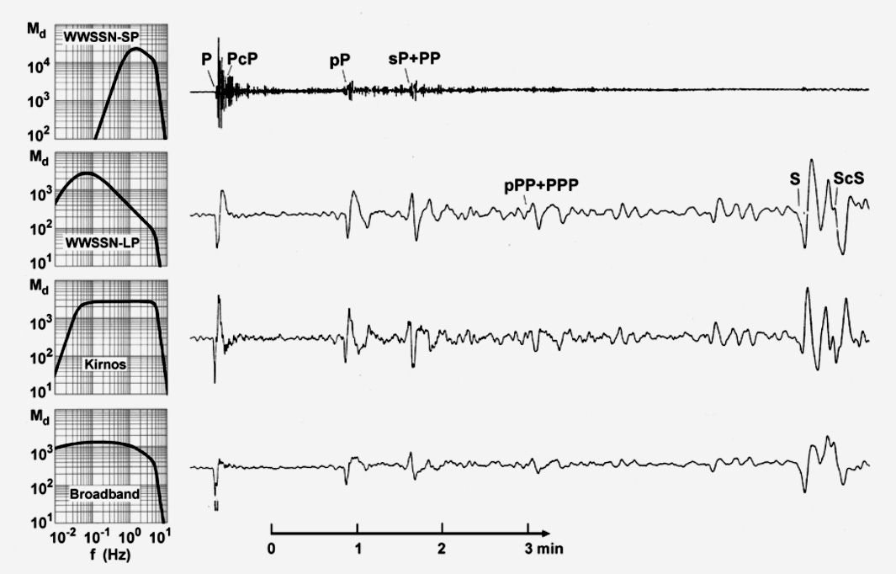
Vliv přístroje na seismogram
Pohyb půdy
Seismogram
Seismograf

Slide 7
Guralp CMG – 3T širokopásmový seismograf
Nízkofrekvenční část
Vysokofrekvenční část

Slide 8
Výměna dat, zpracování
PRA
Windows PC
Scream server 4.4
Linux PC
Scream server 4.4
MySQL server
Registrace
Archivace
Miniseed formát
Bulletin
Analýza šumu
PQLX server
Seis. Handler
Shell skripty
GOPC
Mezinárodní
datové centrum
ORFEUS
Stanice MFF UK
v Řecku
Windows PC
Scream server 4.4
CMG 3T
360s
Registrace
Archivace
Distribuce
Česká regionální
Seismologická
síť

Slide 9
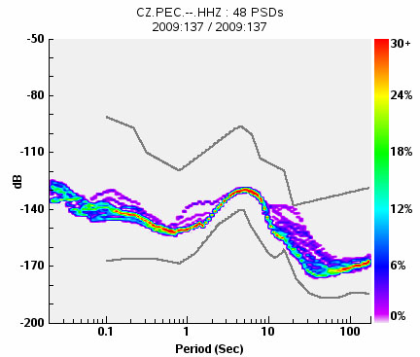
Vliv zemětřesení na šum
17. května 2009 – odpočinkový den interpretátora

Slide 10
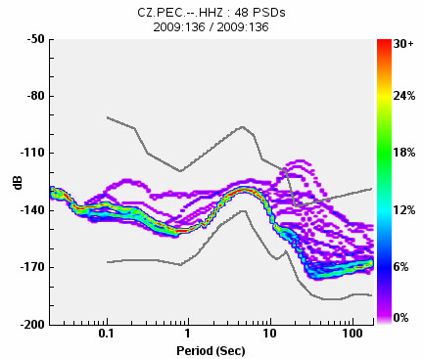
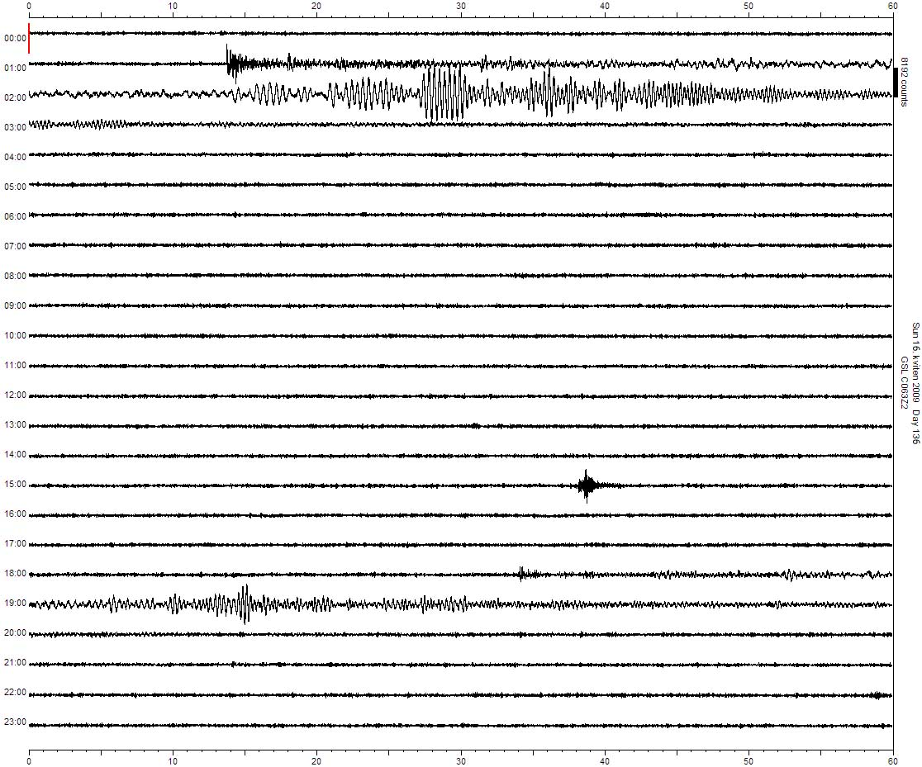
Zemětřesení a šum
2009-05-16 00:53:49.8 31.52S 178.84W 30 Mw6.4 KERMADEC ISLANDS REGION
2009-05-16 01:05:59.8 31.39S 177.98W 50 mb5.2 KERMADEC ISLANDS REGION
2009-05-16 18:22:28.8 56.31N 152.76W 30 Mw5.8 KODIAK ISLAND REGION, ALASKA
2009-05-16 15:37:40.7 51.29N 16.02E 12 ML3.3 POLAND

Slide 11
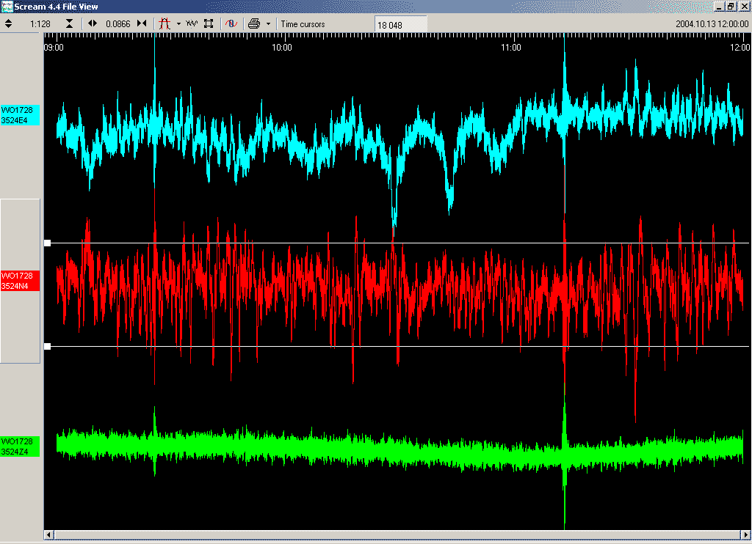
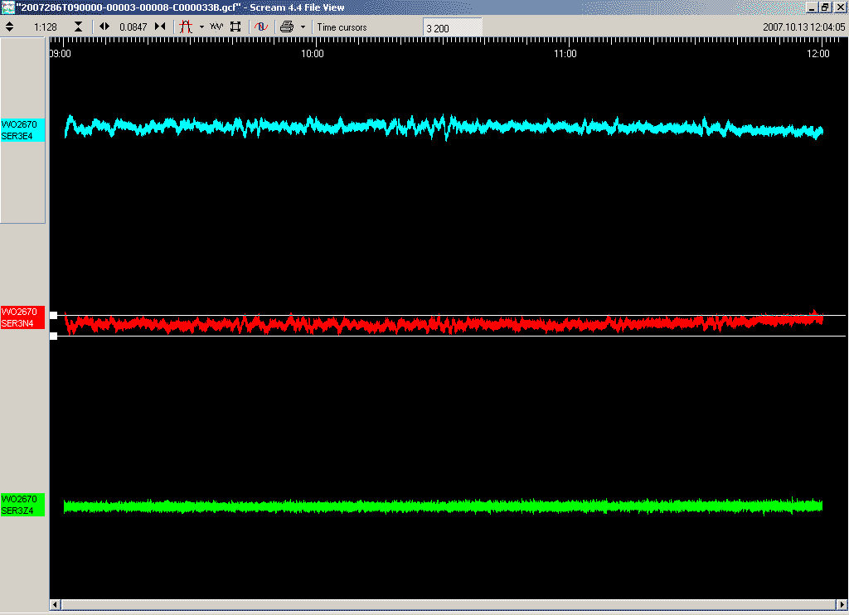
Vliv teploty na úroveň šumu

Slide 12
Sítě stanic
Lokální
http://seis12.karlov.mff.cuni.cz/greece
Regionální
http://www.ig.cas.cz/struktura/observatore/ceska-regionalni-seismicka-sit/mapa/
Celosvětové
http://www.iris.edu/hq/programs/gsn

Slide 13
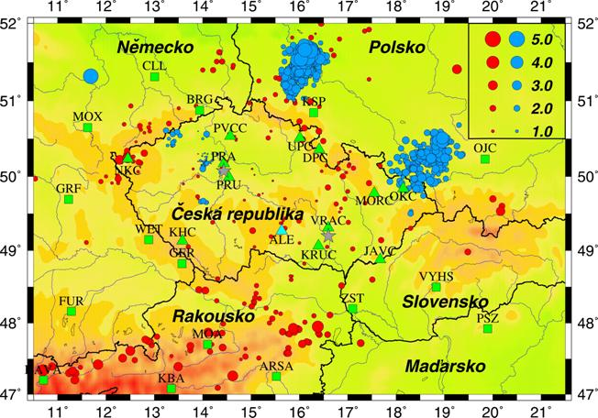

Slide 14
Datová centra
Primární úkol: sběr a distribuce seismických dat
Sekundární úkol: určování základních seismických parametrů zemětřesení:
poloha, čas vzniku, velikost a mechanismus jevu – rutinní záležitost automatických seismických sítí.
Problematika přesnosti a rychlosti určování těchto seismických parametrů je základní výzkum.
European-Mediterranean Seismological Centre
http://www.emsc-csem.org
Observatories and Research Facilities for European Seismology
http://www.orfeus-eu.org/
U.S. Geological Survey
http://www.usgs.gov/
Incorporated Research Institutions for Seismology
http://www.iris.edu/hq/
GEOFON Global Seismic Network
http://geofon.gfz-potsdam.de/

Slide 15
Vytváříme si vlastní virtuální seismickou síť
Odpadá nutnost mít vlastní seismografy
Stačí jen jednoduché PC
Instalace volně šiřitelných programů
A. Lomax – Seisgram, SeedLink Monitor
Získat informace o volně šiřitelných datech
GEOFON
http://geofon.gfz-potsdam.de/waveform/status/index.php
Mapa stanic
http://geofon.gfz-potsdam.de/waveform/archive/network.php?ncode=GE

Slide 16
A. Lomax – Seedlink Monitor
SeisGram2K60.jar
-seedlink
"geofon.gfz-potsdam.de:18000
#GE_STU:BH?,GE_APE:BH?#1200" -seedlink.groupchannels YES

Slide 17
Seismická stanice Praha
1924 – založení profesorem Václavem Láskou
1927 – zařazení do mezinárodní seism. služby
Geografické souřadnice
Šířka: 50º 04.15’
Délka: 14º 25.66’
Nadm. výška: 225 m
Přístrojové vybavení
Širokopásmový seismograf Guralp CMG-3T
Klasické elektrodynamické př.

Slide 18
Stanice MFF v Řecku

Slide 19
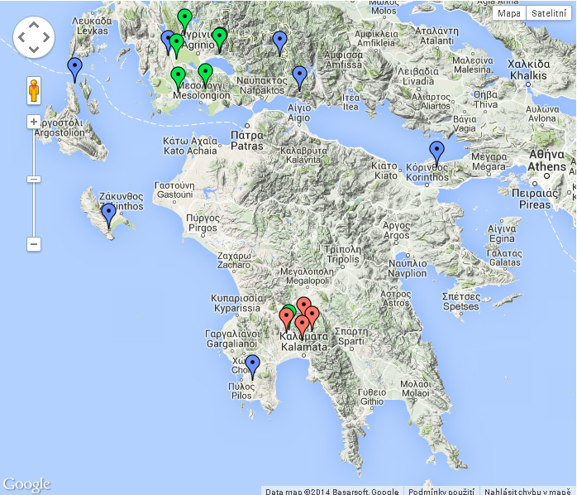
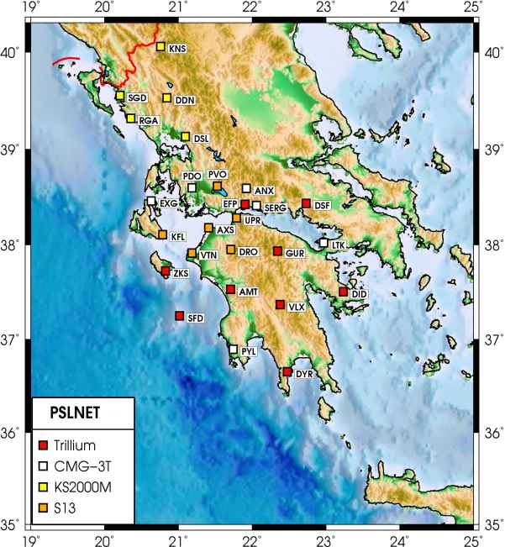
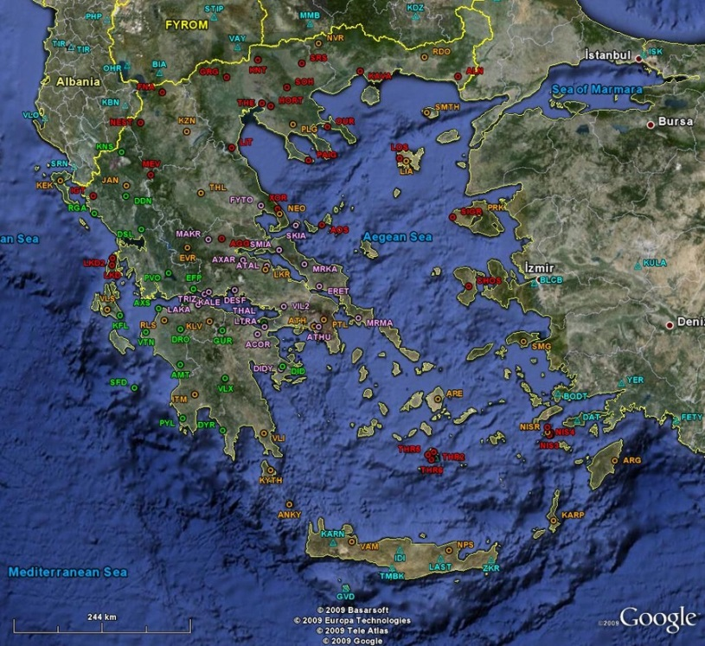
Rozložení stanic
Hellenic Unified
Seismic Network
(HUSN)
NOA
University of Athens
University of Thessaloniki
University of Patras
+ Turecko, Kypr, Bulharsko, Itálie
UK MFF
Patras Satellite
Link NETwork
(PSLNET)
25 stanic

Slide 20
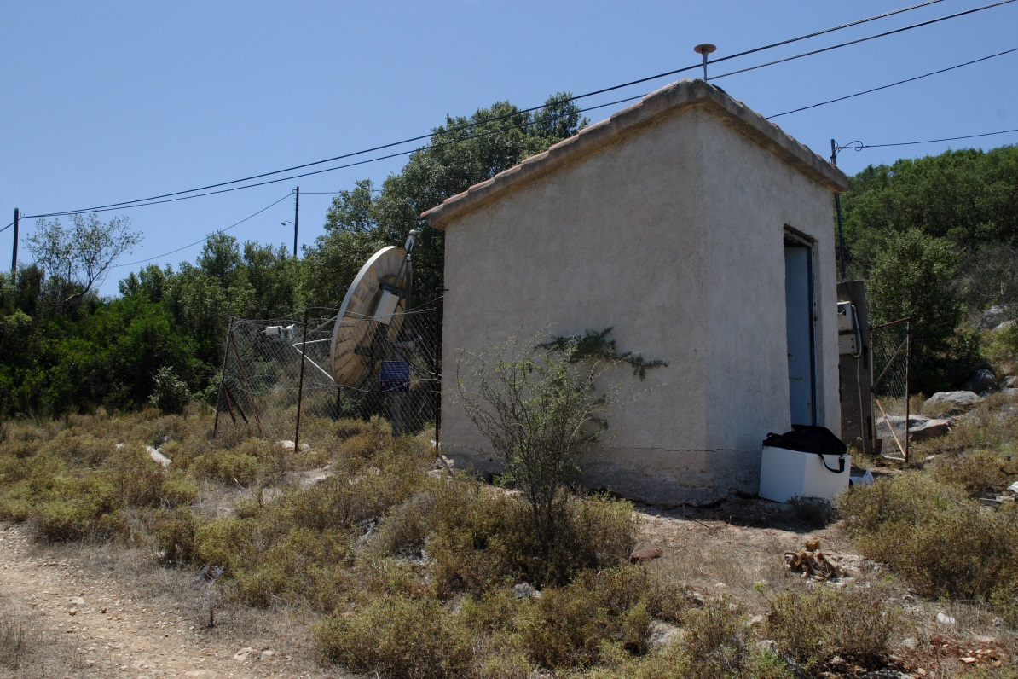
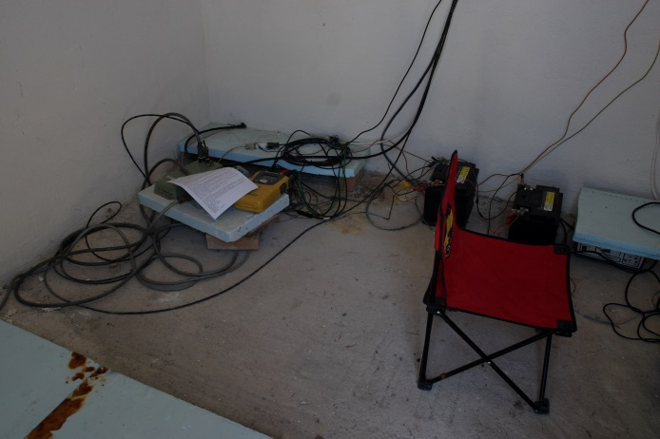
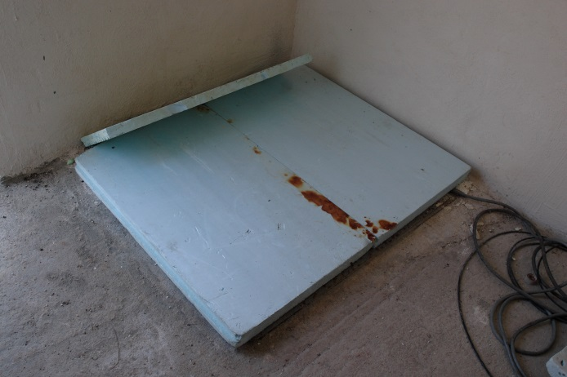
Pylos
Pylos
Lat.: 36.8955; Long.: 21.7420
V provozu od 2003
BB seismograf
CMG-3T
(120sec, 1x750V/m/s)
Nanometrics Trident 24 bit digi
Libra VSAT telemetry
Kontinuální registrace (100Hz)
SM seismograf
CMG-5TD
DCM (40GB USB disk, Platinum software-webové rozhraní)
Kontinuální registrace (100Hz)

Slide 21
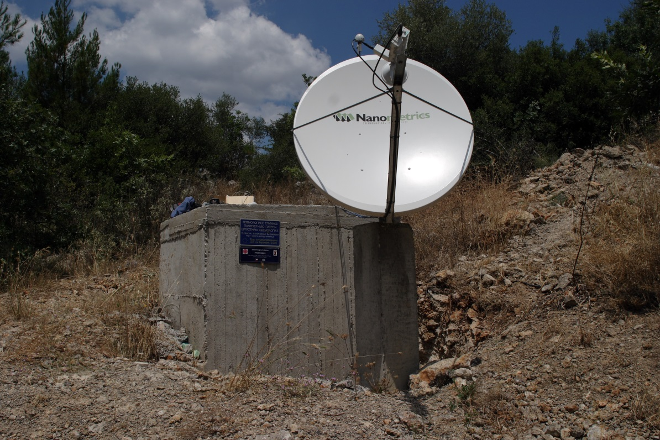
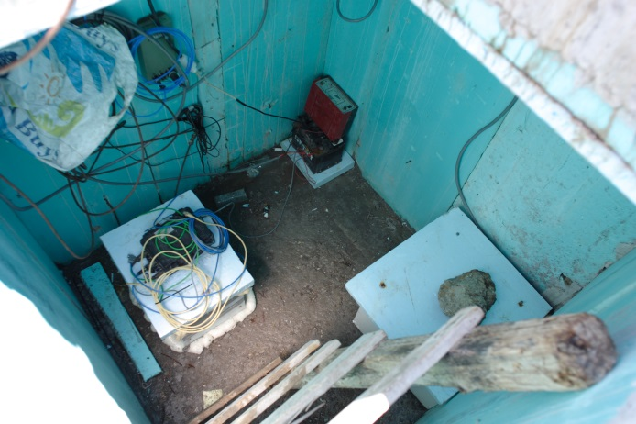
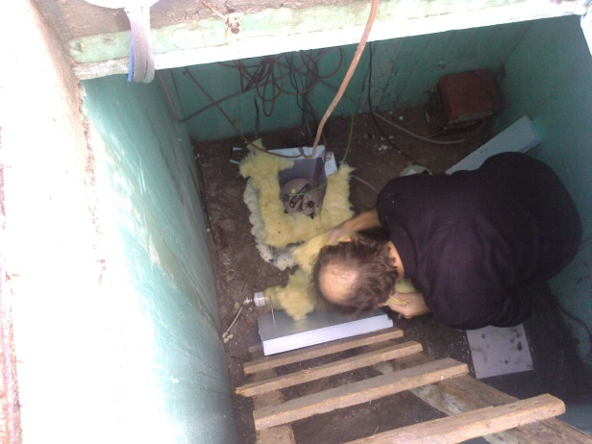
Prodromos
Lat.: 38.5986; Long.: 21.1833
V provozu od 2009
BB seismograf
CMG-3T
(120sec, 1x750V/m/s)
Nanometrics Trident 24 bit digi
(24 bit, 2.5e-6 V/count)
Libra VSAT telemetry
Kontinuální registrace (100Hz)
SM seismograf
CMG-5TD
DCM (40GB USB disk, Platinum software-webové rozhraní)
Kontinuální registrace (100Hz)

Slide 22
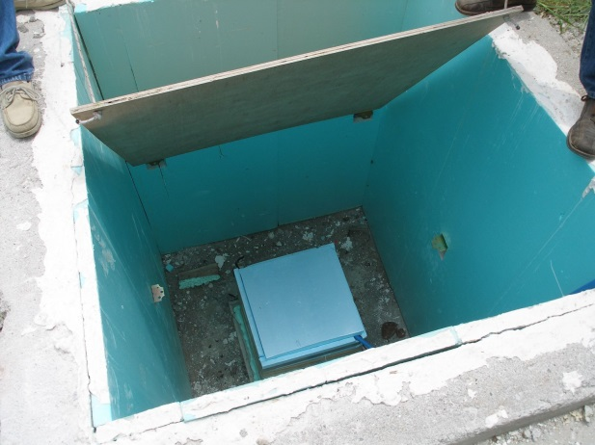
Sergoula
Lat.: 38.4142; Long.: 22.0573
V provozu od 1998
BB seismograf
CMG-3T
(120sec, 2x3000V/m/s)
DM24 digi
Kontinuální registrace (100Hz)
SM seismograf
CMG-5T
DM24 digi
Kontinuální registrace (100Hz)
DCM
Společná pro BB a SM
Mobilní telemetrie (Vodafone)

Slide 23
Děkujeme za pozornost

